Slide 1

Sensibilización
Medioambiental

Slide 2

Sensibilización medioambiental
https://www.youtube.com/watch?v=Bnl7GMG5HXM

Slide 3
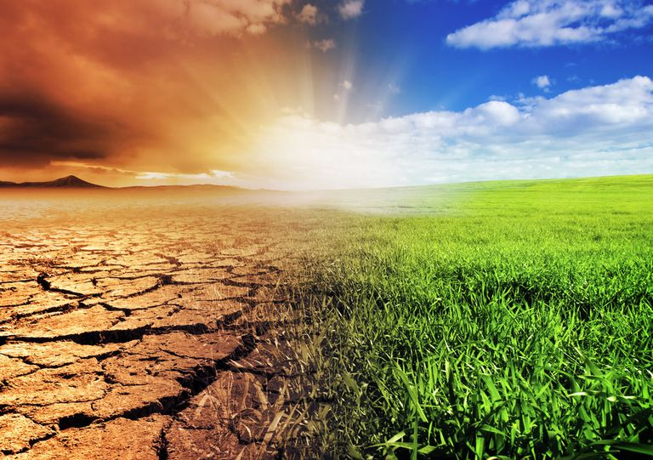
Cambio Climático
https://www.youtube.com/watch?v=WOnIuBat9OQ

Slide 4

https://www.youtube.com/watch?v=N1L-1a0_E-k

Slide 5



S
O
S
T
E
N
I
B
I
L
I
D
A
D

Slide 6
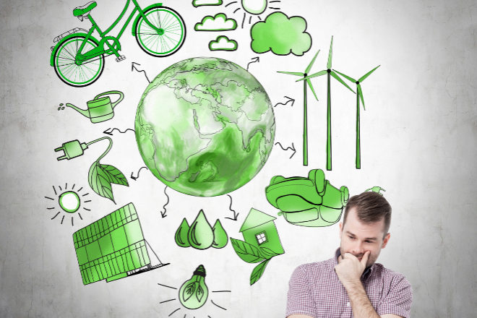
10 Ejemplos de Sostenibilidad

Slide 7

1.- RECICLAJE DE BASURA INORGÁNICA
3 “R” de la ECOLOGÍA

Slide 8
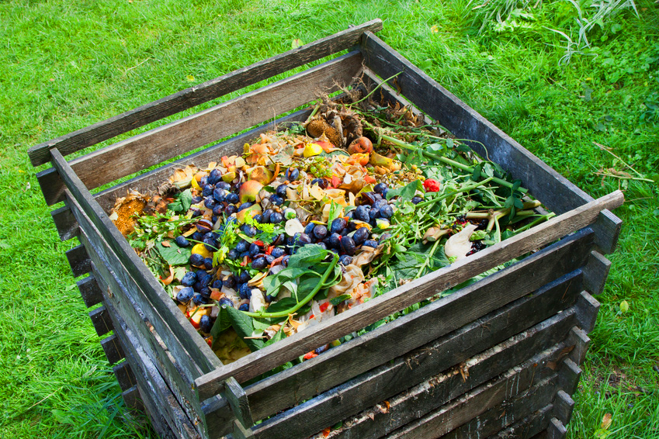
2.- BASURA BIODEGRADABLE
COMPOSTAJE

Slide 9
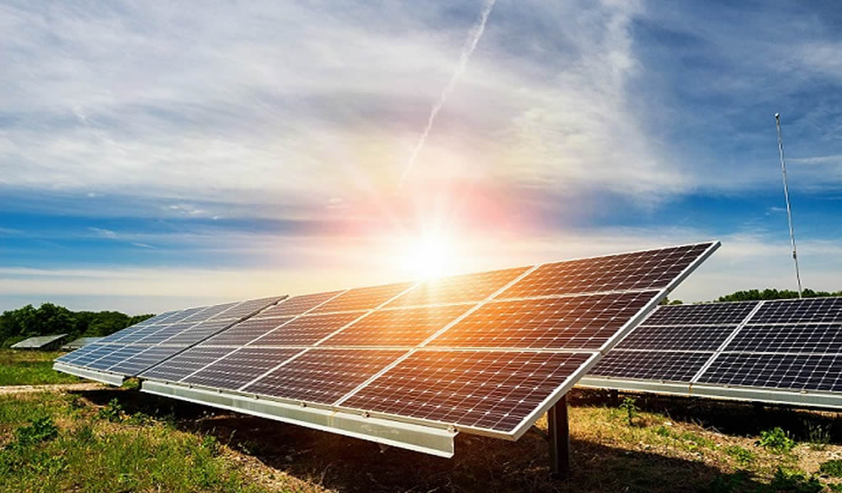
3. PLANTAS DE ENERGÍA SOLAR

Slide 10
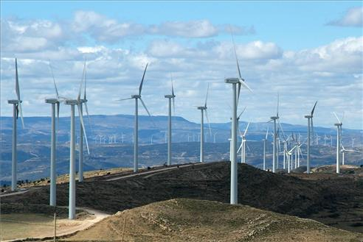
4. PARQUES EÓLICOS

Slide 11
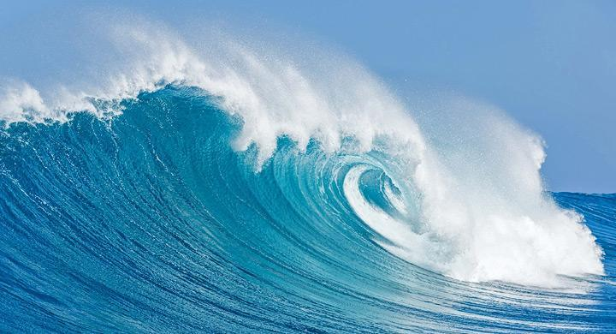
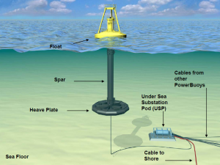
5. ENERGÍA UNDIMOTRIZ

Slide 12
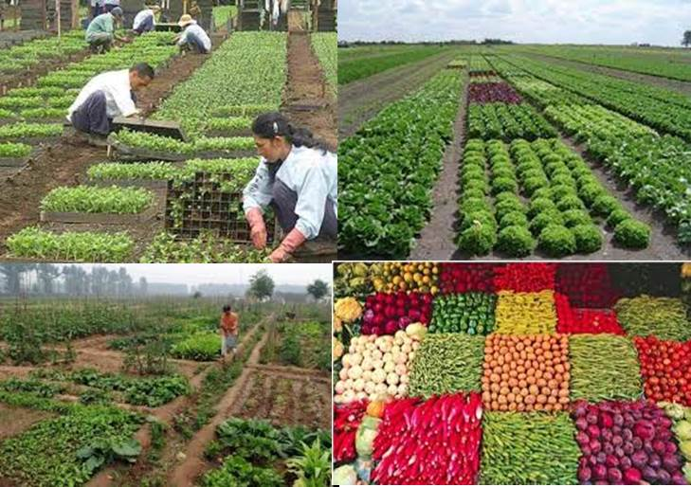
6. AGRICULTURA
ECOLÓGICA

Slide 13
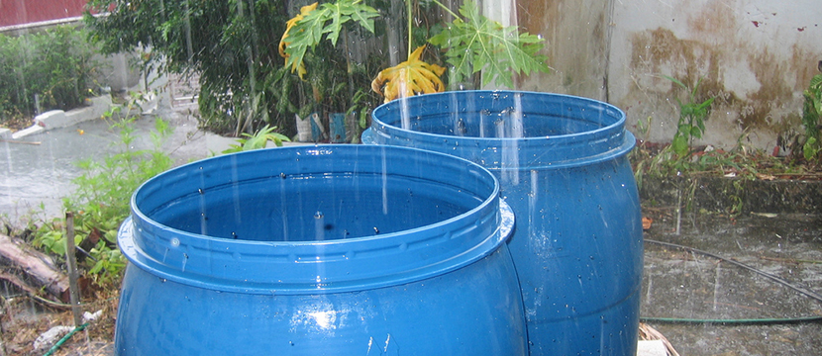
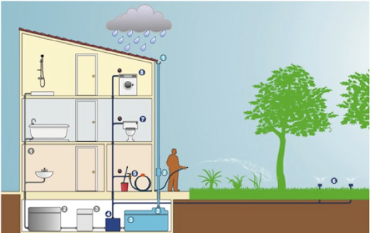
7. APROVECHAMIENTO
DEL
AGUA DE LLUVIA

Slide 14
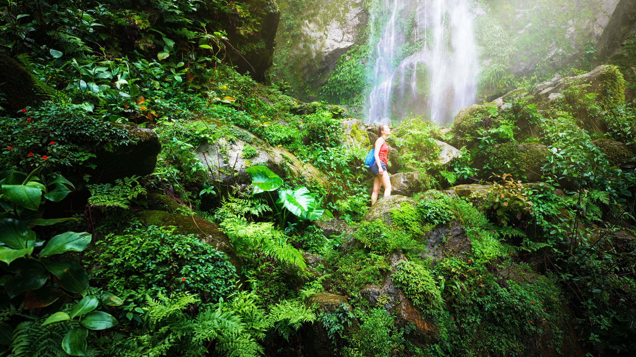
8. ECOTURISMO

Slide 15
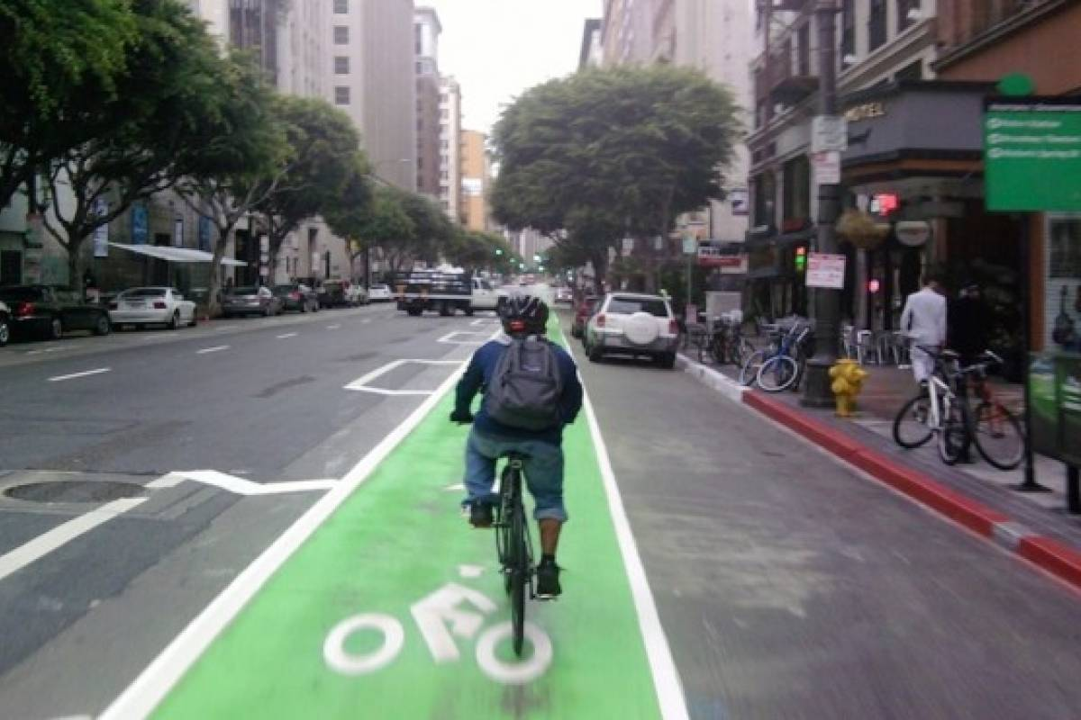
CICLOPISTAS
SOLARES
9

Slide 16
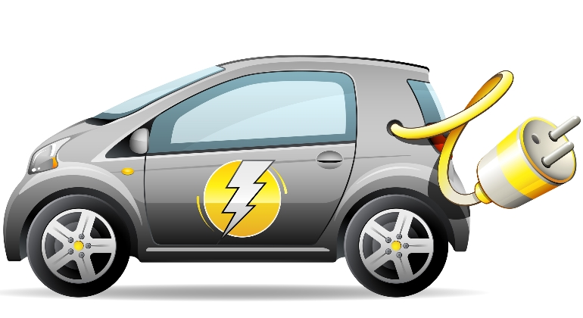
10. AUTOMÓVILES ELÉCTRICOS

Slide 17
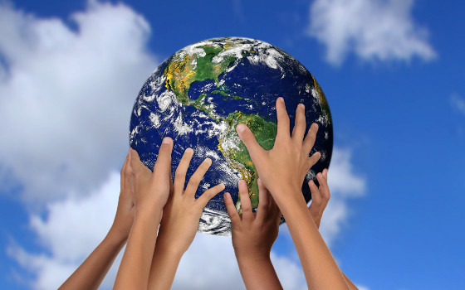
Economía
Azul
Gunter Pauli

Slide 18

¿Qué podemos hacer?...

